Slide 1



















令和6年度 大阪府SDGs有識者会議（第1回）
令和6年9月3日 | 資料1
令和６年度の事業報告・予定及び
令和７年度以降の事業予定について
大阪SDGs行動憲章
わたしたちは、「誰一人取り残さない、持続可能な社会の実現」をめざす“持続可能な開発のための2030アジェンダ”（SDGs）の理念に賛同し、2025年大阪・関西万博の地元都市として、
万博のテーマである「いのち輝く未来社会のデザイン」に向けて、SDGsの17ゴールの達成をめざします。
１．かけがえのない“いのち”を大切にし、地域社会や環境に配慮して行動します。
２．2030年に住みたい魅力あふれる大阪をイメージし、できることから意識して行動します。
３．人と人との出会い、つながりを大事にしながら、互いに学びあい協力して行動します。
2021年（令和3年）1月22日 策定
令和６年９月
企画室連携課

Slide 2
これまでの取組みと大阪府の役割
1
〇 2025年大阪・関西万博の開催都市として、世界の先頭に立ってSDGsの達成に貢献する「SDGs先進都市」の実現に向け、
オール大阪で新たな取組みの創出を図るため『Osaka SDGs ビジョン』を策定（ 2020年（令和2年）３月）
〇 また、SDGsを意識した行動を広げていくため『大阪SDGs行動憲章』を策定（ 2021年（令和3年）1月）するとともに、
府民一人ひとりの具体的行動を促すため『私のSDGs宣言プロジェクト』を開始（ 2021年（令和3年）2月）
〇 SDGsの認知度が着実に高まる中、 『Osaka SDGs ビジョン』に掲げる大阪府の役割に沿って、より理解を深める活動や、
ステークホルダー間の連携を促す取組みを推進していく。
◆『Osaka SDGs ビジョン』で掲げる大阪府の役割
① 府民や企業、市町村など、様々なステークホルダーにSDGsを広く知っていただく
⇒ SDGsの更なる浸透を図り、これまでにSDGsになじみのなかった新たなステークホルダーの掘り起こしや具体的な行動につなげる
② 様々なステークホルダーの取組みをSDGs実現に向けて相互につなぎ合わせていく
⇒ 関西SDGsプラットフォームや国関連機関、経済界、金融機関などと連携し、それぞれのネットワークを活かしながら、ステーク
ホルダー間のマッチングと新たな取組みの創出を図る
③ 府自らもステークホルダーの一員として、SDGsに貢献する
⇒ 庁内各部局の主体的な取組みの更なる充実・強化を図り、SDGsとして取り組むからこそできる施策を幅広く展開していく
④ ハード・ソフト両面から「SDGsを具現化した都市づくり」を進める
⇒ 大阪の持続的成長や、府民の豊かさ、安全・安心の実現に向け、SDGsの理念に沿った社会システムや価値観の変革を進める

Slide 3
議題１
（１）令和６年度の事業報告

Slide 4
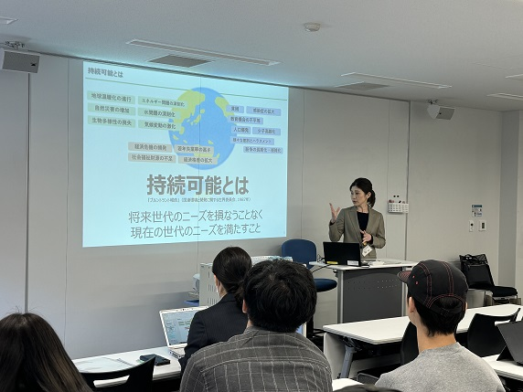
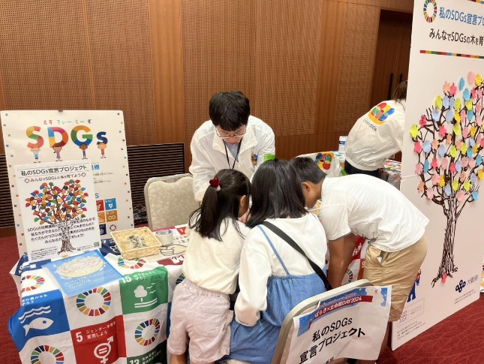
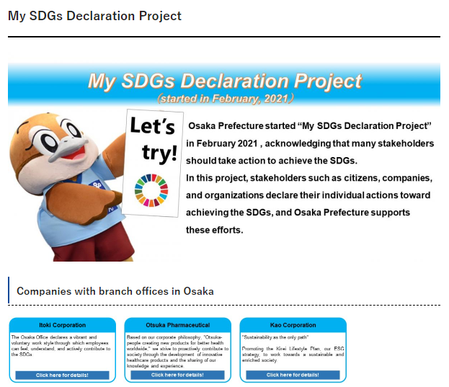
１（１）令和６年度の主な取り組み（４～８月の取組み）
2
① ステークホルダーへのSDGsの更なる浸透・具体的な行動の促進に向けた取組み
〇 府民や企業・団体に向けた機運醸成
① 大学や各種団体向けSDGsの講演・講義
【教育機関向け】
近畿大学（4/11）、立命館大学（4/11、4/25）、
大阪成蹊学園（5/10）、大阪公立大学（4/26）
【企業・団体向け】
リコー・ジャパンSDGs研究会（6/14）
【庁内向け】
都市整備部 新規採用職員研修（4/5）
② ステークホルダーとの連携によるSDGsイベント
「いばらき×立命館DAY2024」（5/19）
立命館大学と茨木市が開催する地域交流イベントに出展し、
大阪府のSDGsの取組みを紹介
③ 世界に向けた発信の取組み
英語版の「私のSDGs宣言プロジェクト」の公開（5/20～）
SDGs講演の様子
いばらき×立命館DAY2024
英語版のSDGs宣言プロジェクトの公開
（イトーキ、大塚製薬、花王ご協力のもと
英語版宣言を公表）

Slide 5
１（１）令和６年度の主な取り組み（４～８月の取組み）
3
① ステークホルダーへのSDGsの更なる浸透・具体的な行動の促進に向けた取組み
〇 私のSDGs宣言プロジェクトの推進
府民や企業・団体などに、自らが行うSDGsの達成に向けた取組みを
宣言してもらうプロジェクト
●プロジェクトへの参加者総数：5,932件（R6.7月末時点）
個人：5,315件
企業・団体： 617件
●令和６年度の宣言総数 : 193件（R6.7月末時点）
個人： 133件
企業・団体： 60件
【私のSDGs宣言プロジェクトの推進に向けた連携】
企業・団体・学校等に、従業員や生徒の皆さまの宣言を集約していただき、大阪府のHPで紹介
SDGs宣言件数の推移（件）
連携している企業・団体・学校等
近畿大学、大阪公立大学、大和大学、大阪成蹊短期大学、高齢者大学
金光八尾高等学校 金光八尾中学校、守口市立第一中学校、枚方市立招堤北中学校、阪南市立上荘小学校
社会福祉法人隆生福祉会 ゆめ玉造保育園・ゆめ中央保育園
大同生命保険㈱大阪東支店、損害保険ジャパン㈱大阪南支店、リコージャパン株式会社
長居わくわくパークプロジェクト、SDGs研究会 in 大阪（リコージャパン㈱大阪支社）、SDGsキッズ支援プロジェクト（産経新聞社、積水ハウス、大阪ガスネットワーク）
藤井寺市

Slide 6
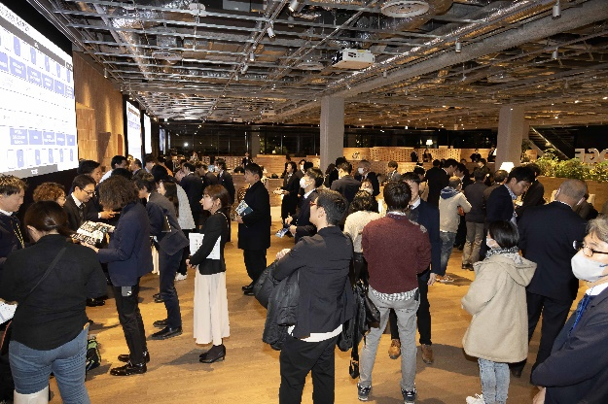
１（１）令和６年度の主な取り組み（４～８月の取組み）
4
② ステークホルダーをつなぐ取組み
○ 大阪SDGsネットワーク
SDGsの取組みを先導する自治体、経済団体、国の関係機関及び金融機関などの協力関係の強化を図ることにより、
会員間の連携促進や地域の特性にあわせた取組みの推進につなげることを目的にネットワークを設置（R2年度）
＜ネットワーク参画団体＞
府内の全市町村、近畿経済産業局、経済団体（24団体、金融機関（18社）
○ ステークホルダー間の連携促進
R５年度より、市町村、企業、非営利団体等がステークホルダーの垣根を超えSDGs達成に向けた
知見の共有や連携促進を図る場としてSDGsフォーラムを開催。
【参考/R５年度】 OSAKA SDGs Forum 2023
内閣府及び国連をゲストスピーカーとして招くとともに、総勢19団体が登壇し、SDGsの
達成に向けたアクションを共有。名刺交換会・交流会によりステークホルダー同士の連携を促進した。
登壇団体：市町村7団体、企業６団体、非営利団体：6団体
参加者数：177名（うち会場参加110名）
➢R6年度に開催を予定しているSDGsフォーラムについては後程詳細を説明します。
R5年度のOSAKA SDGs Forumでの交流会の様子

Slide 7
1（１）令和６年度の主な取り組み（４～８月の取組み）
5
③ 府自らの取組みの推進
〇 SDGs未来都市
【未来都市計画に掲げる
各部局の取組み】
【モデル事業「大阪ブルー・オーシャン・ビジョン」推進プロジェクトの推進】（主要事業：ペットボトルのリサイクルシステム）
・参加地域数：大阪市内の79地域 ・ペットボトル回収量：652トン
部局 | 項目 | 関係ゴール
政策企画部 | SDGs推進事業 | 全般
福祉部 | 大阪ええまちプロジェクト事業 | ③⑪
福祉部 | 子どもの貧困対策事業 | ①
健康医療部 | 健康寿命の延伸（おおさか健活10、アスマイル） | ③⑪
商工労働部 | SDGsビジネス支援（ビジネスマッチング、ビジネス支援資金） | ⑧⑨
環境農林水産部 | プラスチックごみ対策の推進 | ⑫⑬⑭
環境農林水産部 | マイボトル・マイ容器等の普及促進 | ⑫
環境農林水産部 | 公共空間における給水スポットの設置 | ⑫
環境農林水産部 | 食品ロス対策の推進 | ①⑫
教育庁 | 府立高校等のスマートスクール化 | ④
事業連携協定
自治体（公募及び適否の判断）
【R３年度】国の評価委員の評価
（抜粋）
「大阪ブルー・オーシャン・ビジョン」の実現に向けて、ペットボトルのリサイクルが進んでいる。府と市が連携した取組はSDGs未来都市等の選定開始以来、初の試みであるため今後の展開に期待する。まずは大阪市から始めて、大阪府域に展開していく手法は、効果的であると評価できる。
制度融資
地域の金融機関（設備投資支援【SDGsビジネス支援資金】）

Slide 8




１（１）令和６年度の主な取り組み（４～８月の取組み）
6
③ 府自らの取組みの推進
〇 NPO等活動支援による社会課題解決事業
R5年度から大阪・関西万博に向け、「SDGs」をテーマに、NPOによる社会課題の解決に寄与する活動を支援。
（※R2年度～R4年度のテーマ：コロナ禍で生じた社会課題の解決）
【対 象】
・NPO法人のほか、一般社団法人・一般財団法人(非営利型)、公益法人、
社会福祉法人等、営利を目的としない法人
・SDGs17ゴールのうち、６つの重点テーマのいずれかの達成に寄与する事業
【スケジュール】
【R６年度の採択団体】（３団体）
・人に会わないために人に会う～不登校・ひきこもりの若者が空き家を活用し自分らしく働ける場所を創造する～
（特定非営利活動法人キリンこども応援団、泉佐野市）
・天満橋の常設LGBTQセンターで、若者がLGBTQやジェンダー平等を学ぶ機会を提供（特定非営利活動法人虹色ダイバーシティ、大阪市）
・フリースクールをセカンドプレイスに！（NPO法人ろーたす、大阪市）
事業スキーム
社会課題解決に向けた意欲とノウハウのあるNPO
提案事業採択
クラウドファンディング
クラウドファンディング
取扱い事業者
府 民
資金調達の伴走、
ファンドレイジング
アドバイス
（令和6 年度採択事業者）
情報発信・
必要なサポート
事業に賛同
集めた寄附
民間の資金提供者
貧困を
なくそう
すべての人に健康と福祉を
質の高い教育を
みんなに
ジェンダー平等を実現しよう
住み続けられる
まちづくりを
つくる責任
つかう責任
マッチング寄附
資金提供
事業実施
社会課題の解決・SDGｓの達成に貢献
R5.12
～R6.2
公募
R6.3
審査・
選考
R6.5～6
資金調達
（クラウドファンディング）
R6.7～R7.3
事業実施

Slide 9
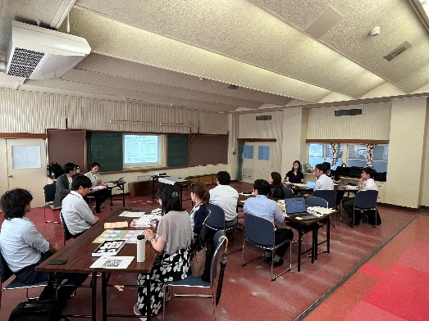
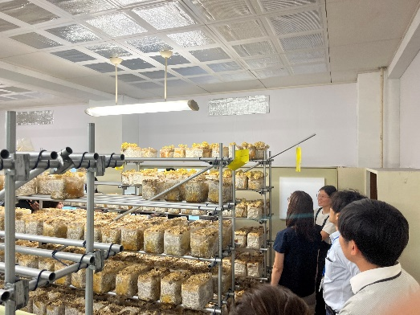
１（１）令和６年度の主な取り組み（４～８月の取組み）
7
③ 府自らの取組みの推進
〇 SDGs未来都市の選定に向けた市町村への支援
未来都市への選定をめざす府内市町村に対し、適宜サポートを実施
〇 SDGs未来都市交流会 NEW！
SDGs未来都市の担当者の交流と、各自治体の取組みの視察を目的に実施。
今年度は、豊中版SDGsカードゲームの体験と廃校を活用した障がい者の雇用創出事業の視察を実施。
実施日 : R６年７月３１日
参 加 : 大阪市、堺市、豊中市、富田林市、阪南市、能勢町
会 場 : 豊中市 旧野田小学校跡地
 | 未来都市 選定件数 | （うち、モデル事業） | 府域の選定状況 | 未来都市 | モデル事業
2018年度 | 29都市 | （10事業） | 堺市 | 〇
2019年度 | 31都市 | （10事業） | ー
2020年度 | 33都市 | （10事業） | 大阪府・大阪市（共同） | 〇 | 〇
 |  |  | 豊中市 | 〇
 |  |  | 富田林市 | 〇 | 〇
2021年度 | 31都市 | （10事業） | 能勢町 | 〇
2022年度 | 30都市 | （10事業） | 阪南市 | 〇 | 〇
2023年度 | 28都市 | （10事業） | ー
2024年度 | 24都市 | （10事業） | 枚方市 | 〇
交流会の様子
視察の様子

Slide 10

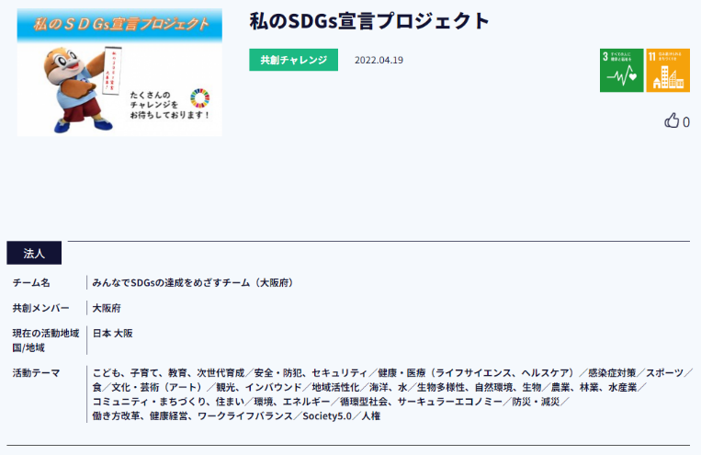
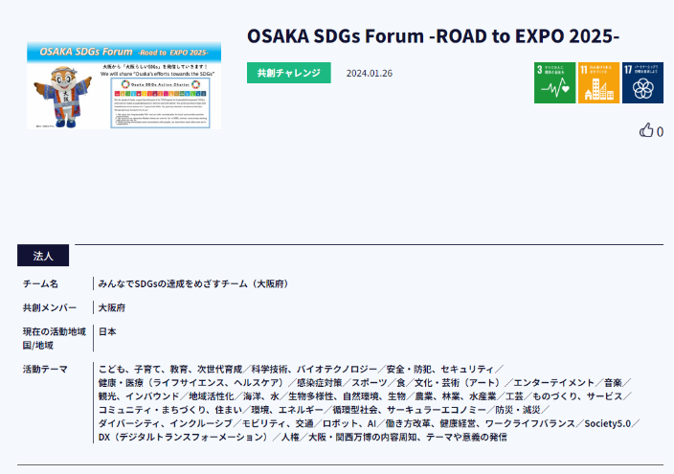
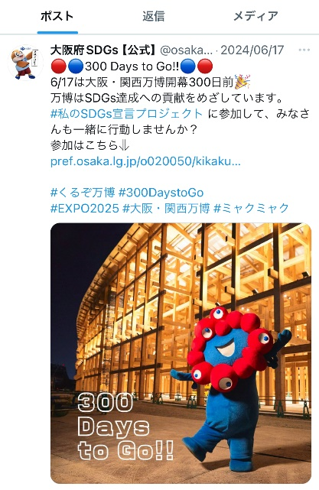
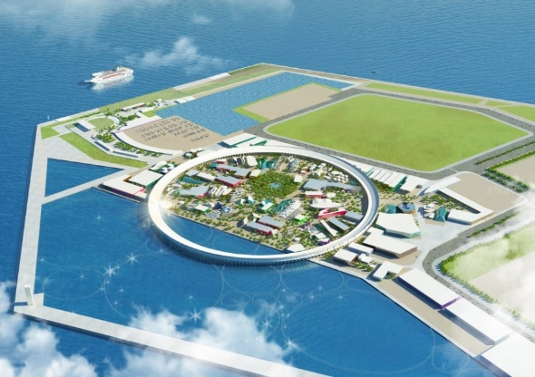
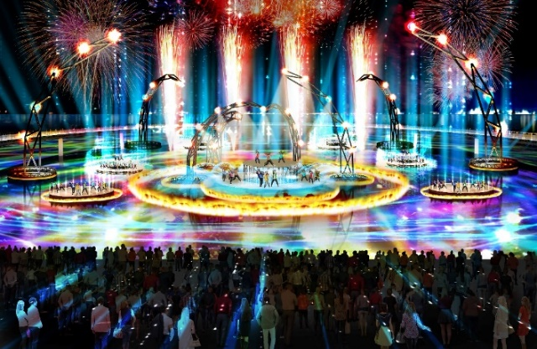
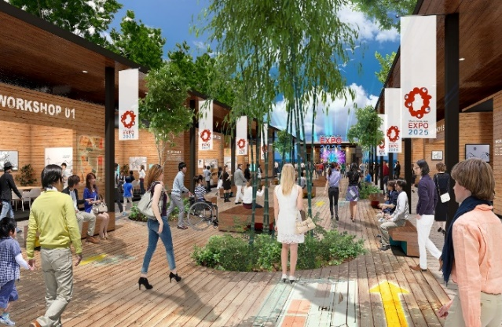
１（１）令和６年度の主な取り組み（４～８月の取組み）
8
④ SDGsを具現化した都市づくり（大阪・関西万博との連携）
〇 「TEAM EXPO 2025」プログラム／共創チャレンジ
府の取組みのさらなる発信のため、 “私のSDGs宣言プロジェクト”と“OSAKA SDGs Forum”を共創チャレンジとして登録
※「共創チャレンジ」：大阪・関西万博のテーマ「いのち輝く未来社会のデザイン」を実現（またはSDGsの達成に貢献）するため、
自らが主体となって共創しながら未来に向けて行う具体的な活動です。
〇 大阪・関西万博との連携
・イベント等の会場で、大阪・関西万博とSDGsをPR（「いばらき×立命館DAY 2024」（5/19）など）
・大阪・関西万博300日前（6/17）（に、大阪SDGs公式Xでキービジュアルを投稿
万博開幕300日前のXでの投稿

Slide 11
議題１
（２）令和６年度の予定

Slide 12
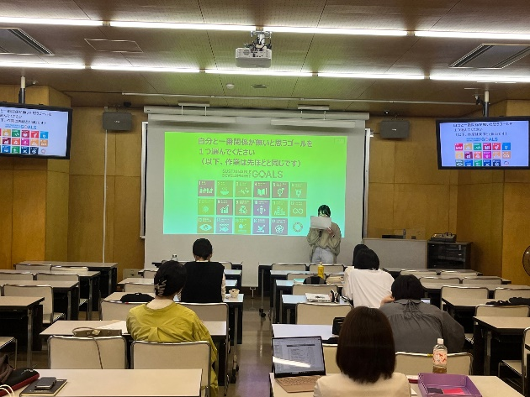
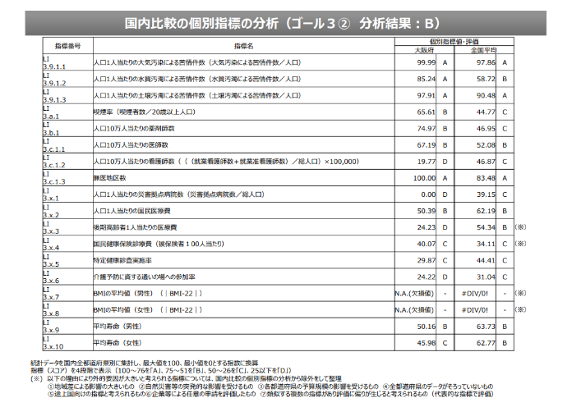
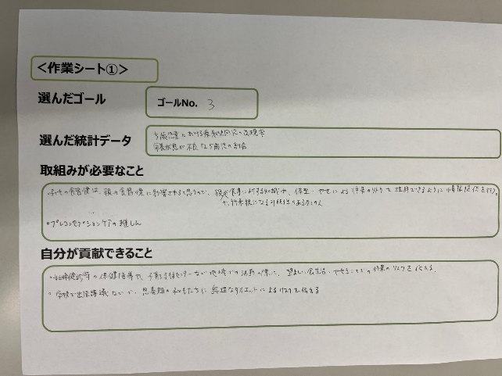
１（２）令和6年度の予定（SDGs関連指標の活用について）
9
・R６年度は大学の出前授業において、大阪府のデータを確認し、「私のSDGs宣言」を
考えていただく試みを実施。
➢自分事化されたより具体的な宣言内容が出てきている印象
手順①ゴールを選び、大阪府のデータを見る
（参考）大阪公立大学の学生が考えたSDGs宣言
大阪公立大学の学生の発表の様子
ゴール | 私のSDGs宣言
14 | ・海の環境がどうやって保たれるのかを勉強し、得たことを周りに共有する ・浴室やキッチンなどの排水口から流すものを改める ・病院や会社などの施設から流れるものを改める
17 | ・アルバイト先で交流する場所がある外国人へ日本のこと・文化・日本語の情報提供をする。
12 | ・本当に必要なものかを吟味する ・ロスのない様に大切に使う ・再利用する
15→13 | ・災害発生時の行動について自分事として考える ・病院での避難経路、地域の避難場所などについても考える
16 | ・子どもの健全な成長のためにネットワーク構築し支援する ・アルバイト先の塾講師として、生徒との会話や、授業を通して生徒に異変がないか確認し、 あれば職場のスタッフ・上司に報告したり保護者と情報共有して早期に対応を考える
12 | ・アルバイトで服のリサイクルを行っていますが、それをもっとお客様に知ってもらえるよう宣伝する ・エコバッグの持参を推奨する
手順②データを選び宣言を考える

Slide 13
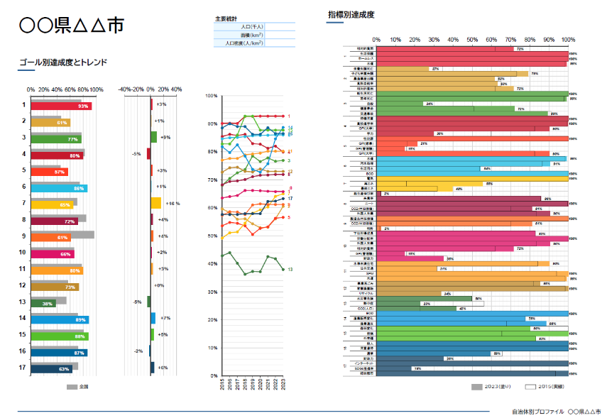
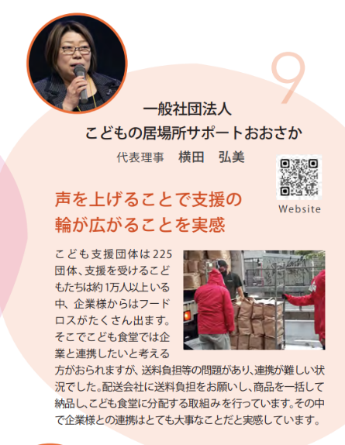
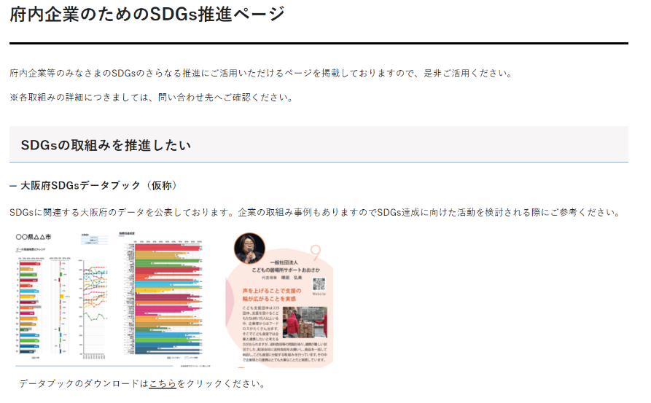
１（２）令和6年度の予定（SDGs関連指標の活用について）
10
ゴール別のデータと具体的な活動事例を盛り込んだデータブックを作成・公表し、府内ステークホルダーとのコミュニケーション
ツールとしての活用を想定。
データのイメージ
活動事例のイメージ
ゴール別に関連する統計データをグラフなどでわかり
やすく掲載（1ゴール1ページ作成することを想定）
データの改善につながる事例をコラム形式で紹介
（企業、NPOなど様々なステークホルダーを想定）
大阪府のホームページ掲載するとともに、出前講義や企業向けイベントなど様々な場面で活用していく
＜ホームページ掲載のイメージ＞
出典：地方自治体SDGs達成度評価DATABOOK 2015-2023
出典：OSAKA SDGs フォーラム開催レポート
（参 考）前回の有識者会議での主なご意見
近年SDGsに関する動きが活発になっているが、それが結果として表れているのか心配。
どこに課題が存在するかということは、指標から読み取ることができる。
企業の視点に立つと、自治体の指標を確認することで、行政ニーズを把握することが可能である。指標はPDCAサイクルを管理するだけでなく、コミュニケーション手段やニーズ・シーズのマッチング手段にもなり得る。
数字を追いかけるのではなく、数字・指標の活用方法が重要。
SDGsの達成のためには、企業よりも市民の協力が重要。どの都市も市民への訴求が弱く、企業と同じように市民にも行動を促す取組みができれば先進的。

Slide 14
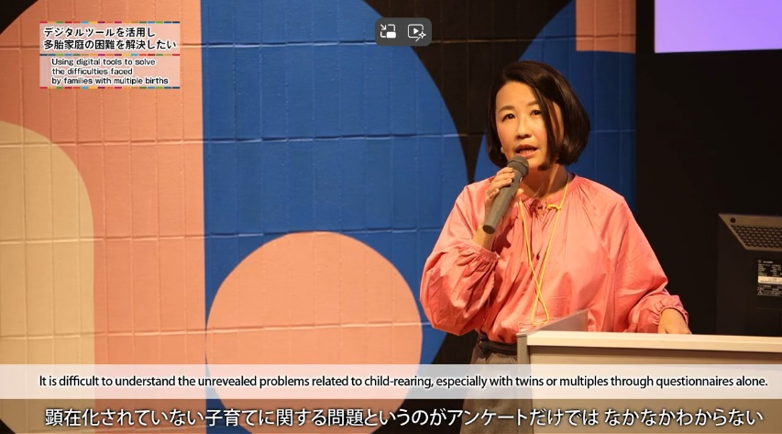
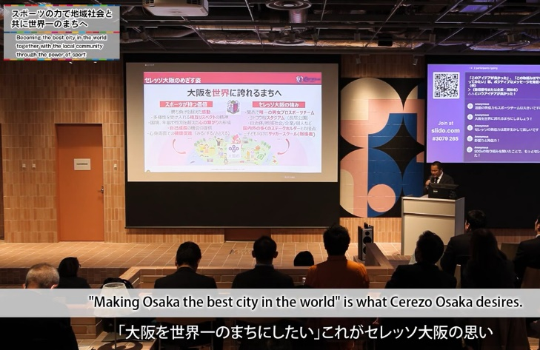
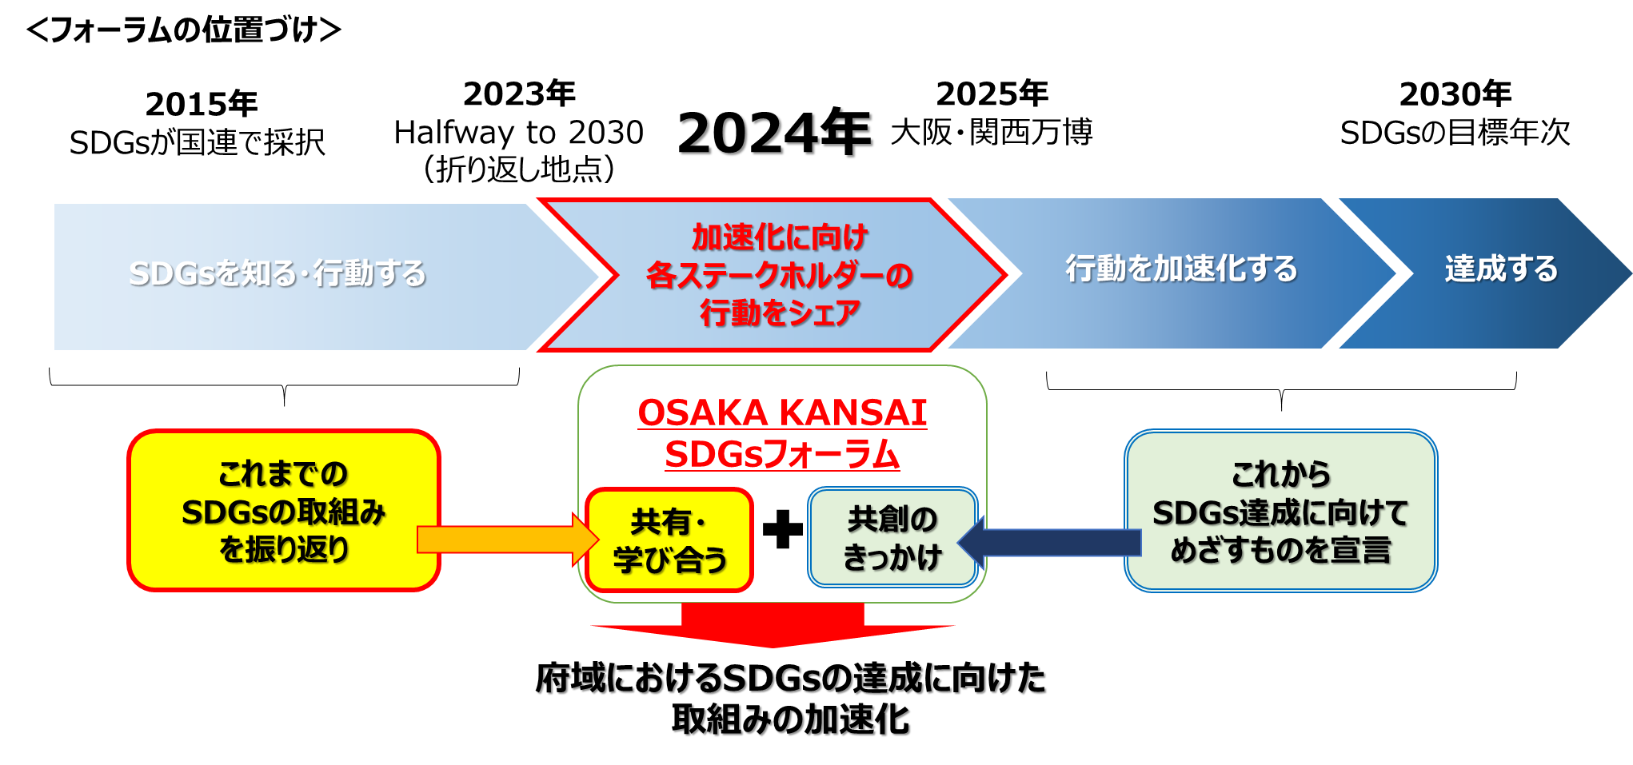
１（２）令和6年度の予定(SDGsフォーラムについて【R６年度分】)
11
・R６年度は、近隣県と連携し、「OSAKA KANSAI SDGs Forum」として開催。
・登壇団体等によるプレゼンは、昨年度同様に知見・ノウハウの共有と共創のきっかけ創出をめざす。
開催日：令和6年11月頃
会 場 ：大阪市内
登壇者（候補）：
・内閣府地方創生推進事務局
・国連地域開発センター（UNCRD）
・関西圏の自治体 6団体程度
・関西圏の企業 6社程度
・関西圏のNPO等 6団体程度
プログラム（案）：
・来賓挨拶
・登壇団体等によるプレゼン
・ネットワーキング（名刺交換会）

Slide 15
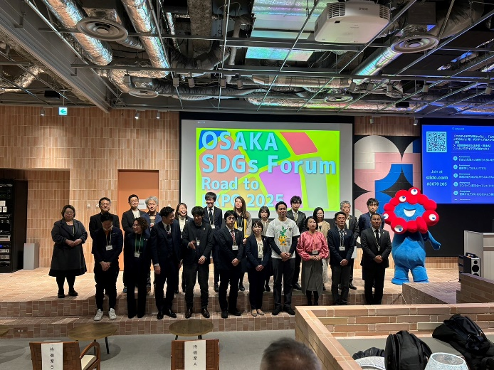
令和５年度の「OSAKA SDGs Forum」について①
12
大阪府として初めてのSDGsフォーラムを開催。
企業・NPO・行政といったステークホルダーの垣根を越えた知見の共有と共創に取組んだ。
開催日：令和6年1月16日
会 場 ：QUINTBRIDGE(京橋)
参加者：177名（うちオンライン67名）
登壇者：内閣府地方創生推進事務局
国連地域開発センター（UNCRD）
市町村 7団体
企業 6社
非営利団体 6団体
＜登壇者＞
○行政
堺市、豊中市、富田林市、阪南市、東大阪市、枚方市、八尾市
○企業
スパイスキューブ株式会社、株式会社セレッソ大阪、
第一生命保険株式会社、山形開発工業株式会社、
リコージャパン株式会社、 株式会社りそなホールディングス
○非営利団体
NPO法人キリンこども応援団、NPO法人QWRC、
一般社団法人こどもの居場所サポートおおさか、NPO法人つなげる、
NPO法人日本もったいない食品センター、
一般社団法人働き方フランチャイズ
フォーラムの様子

Slide 16
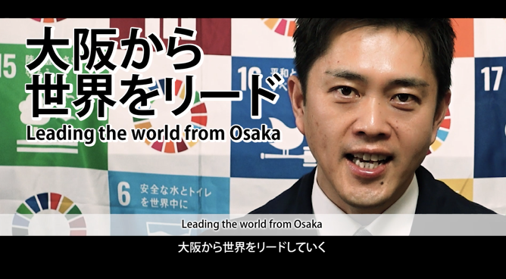


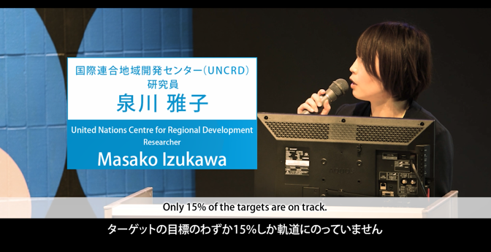
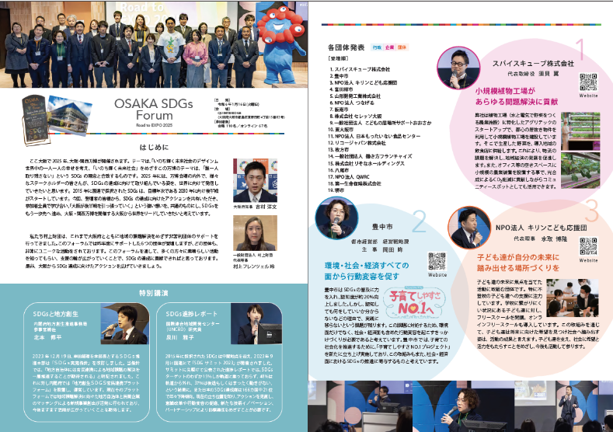
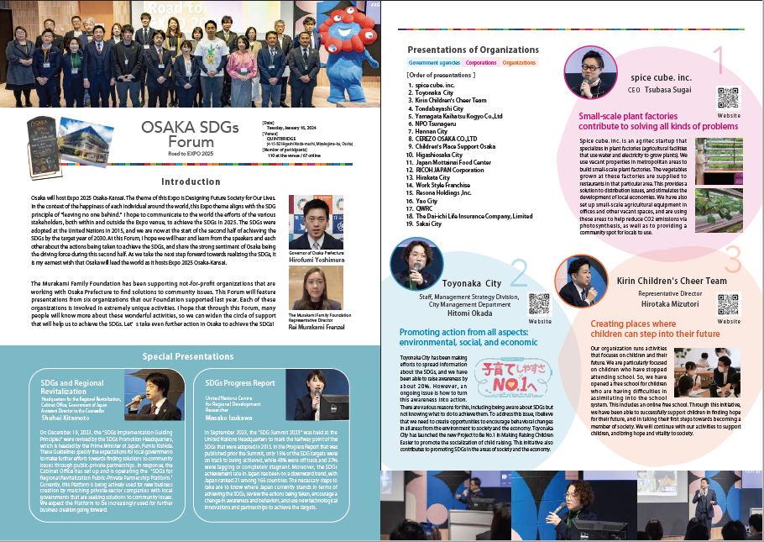
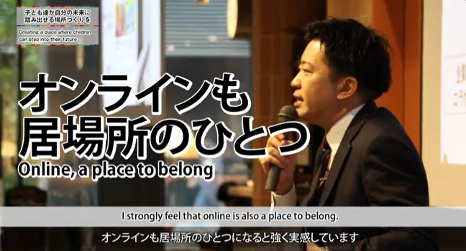
令和５年度の「OSAKA SDGs Forum」について②
13
フォーラムの様子は、動画（日英字幕）やレポート（日本語版・英語版）により世界に向け発信。
ダイジェスト動画
（日英字幕付き）
開催レポート
（日本語版・英語版を作成）

Slide 17
議題２ 令和７年度以降の事業予定

